Slide 1
Bachelor Thesis Meeting 19.03
Tim Jordi & Thomas Sutter

Slide 2
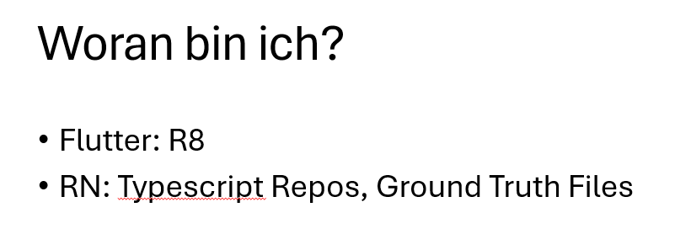
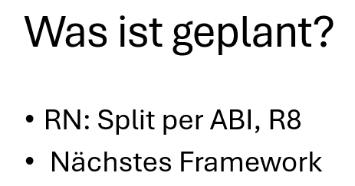
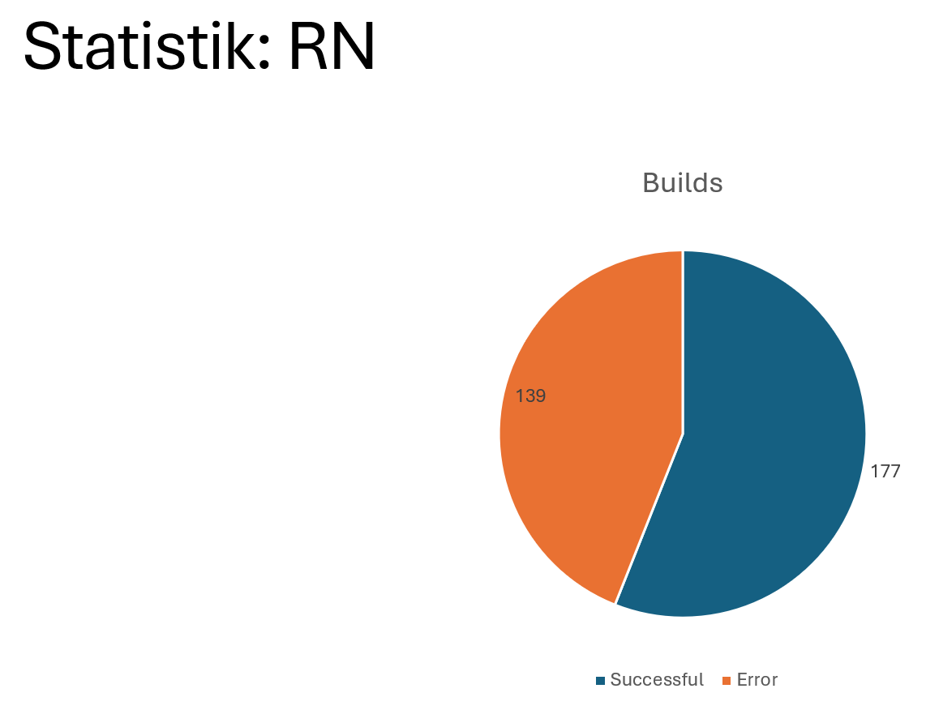
Recap

Slide 3
Was wurde gemacht
Legacy Peer deps resolution wurde getestet
R8 + Flutter obfuscation implementiert
RN: Typescript Repos
Statistiken über duplicated build entries gesammelt
Apache Cordova erstes Setup

Slide 4
Multiple Build Entries from 1 Repo
Flutter
React Native
Generated 944 build entries.
12 Repos had multiple build entries
87 build entries originate from duplicated repos (9.2%)
Mostly different packages/apps
Generated 787 build entries.
75 Repos had multiple build entries
264 build entries originate from duplicated repos (33.5%)
Mostly CI builds, tests, examples and templates

Slide 5
Apache Cordova: Insights
Wenige Resultate beim Crawling (ca. 800)
Davon nochmal 66% nicht buildbar
Gradle auf Ubuntu zu installieren ist eine Kunst

Slide 6
Woran bin ich?
Finale Entscheidungen/Fixes für Flutter
React Native: R8 & Split per ABI (evtl. AAB file?)
Cordova: Fixes, Improvements
Notes:
AAB okay, aber apk besser
Fat apk besser als AAB

Slide 7
Was ist geplant?
Cordova: Ground Truth Files, R8, Split per ABI
Nächstes Framework

